Slide 1
skogspriser Halvår 2018
Kontaktperson:
Chefsmäklare Markus Helin

Slide 2
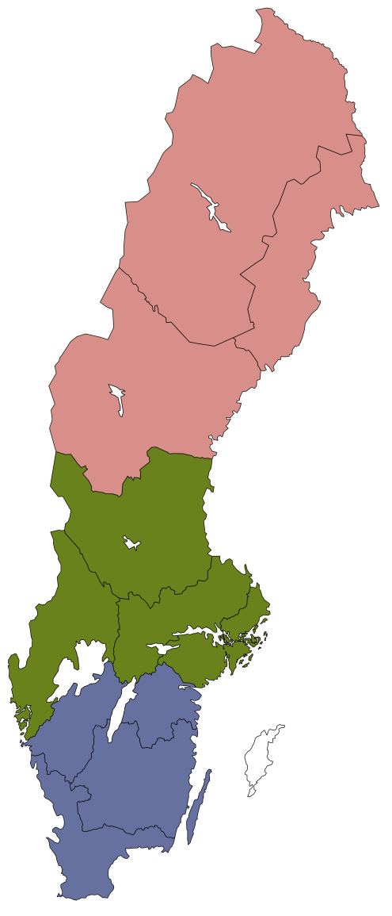
Skogspriser, indelning
Norra
Jämtland, Västernorrland,
Norrbottens kust, Västerbottens kust,
Norrbottens inland och Västerbottens inland
Mellersta
Stockholm, Södermanland,
Uppsala, Västmanland, Örebro,
Värmland, n.v. delen av Västra Götaland,
Dalarna och Gävleborg
Södra
Blekinge, Halland, Skåne,
Jönköping, Kalmar, Kronoberg,
större delen av Västra Götaland och hela Östergötland
Gotland utgår p.g.a. för litet underlag
Notes:
Indelning i 3 större områden och 10 regioner

Slide 3
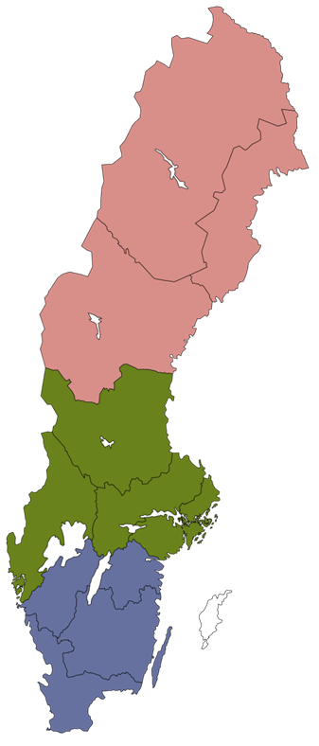
Om prisstatistiken för skogsmarkspriser
LRF Konsult har sedan 1995 producerat samt presenterat statistik bl.a. avseende utvecklingen av priset på skogsmark i Sverige. Arbetet kring statistiken har sedan 1995 varit densamma varför materialet tydligt visar variationer och trender. Prisstatistiken grundas på överlåtelser av LRF Konsult förmedlade fastigheter. I materialet ingår endast överlåtelser som varit utbjudna på öppna marknaden och avser endast skogsmark. Andra ägoslag som t.ex. åker-, betesmark och byggnader är inte med i materialet. Unikt är att såväl lagfarna överlåtelser liksom överlåtelser i form av fastighetsreglering (där en hel fastighet eller delar av skogsmark, överförs till en annan) finns med. Så kallade generationsskiften där släkting övertar gården och överlåten köpeskilling ofta understiger marknadsvärdet är inte med i LRF Konsults material och inte heller överlåtelser i form av bodelning mm.
Statistiken visar vad marknaden i genomsnitt varit beredd att betala för skogsmark. Observera att priset på skogsmark varierar kraftigt kring medelvärdet beroende av t.ex. läge, kvalitet, vägnät, jakt mm och att statistiken därför inte skall ses som en värderingsmodell/metod för enskilda fastigheter.
För värdering av enskilda fastigheter hänvisas till LRF Konsults fastighetsmäklare/fastighetsvärderare på aktuell ort. Statistiken redovisas på riksnivå, uppdelat i tre regioner. Vid varje årsskifte redovisas dessutom skogsmarkspriser på detaljnivå i tio geografiska områden.
För mer information kontakta:
Markus Helin, Chefsmäklare, tel: 08-700 20 14, markus.helin@lrfkonsult.se
Anna Burlage Sjöberg, Kommunikatör/Pressansvarig, tel: 08-700 20 10, anna.sjoberg@lrfkonsult.se

Slide 4
Skogspriser, kr/m³sk
 | 2016 | 2017 | 2018 | 6 mån | 5 år | 10 år
Norra | 250 | 276 | 256 | -7,2 % | +1 % | -16 %
Mellersta | 410 | 423 | 445 | +5,1 % | +10 % | +9 %
Södra | 619 | 621 | 629 | +1,3 % | +15 % | +29 %
Sverige | 405 | 420 | 422 | +0,5 % | +10 % | +8%
(reala värden)
Notes:
Reala värden, kronor per skogskubikmeter

Slide 5
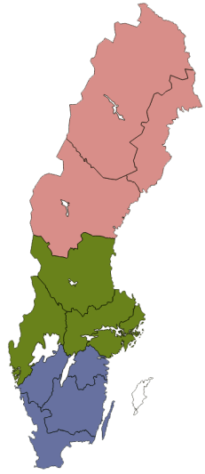
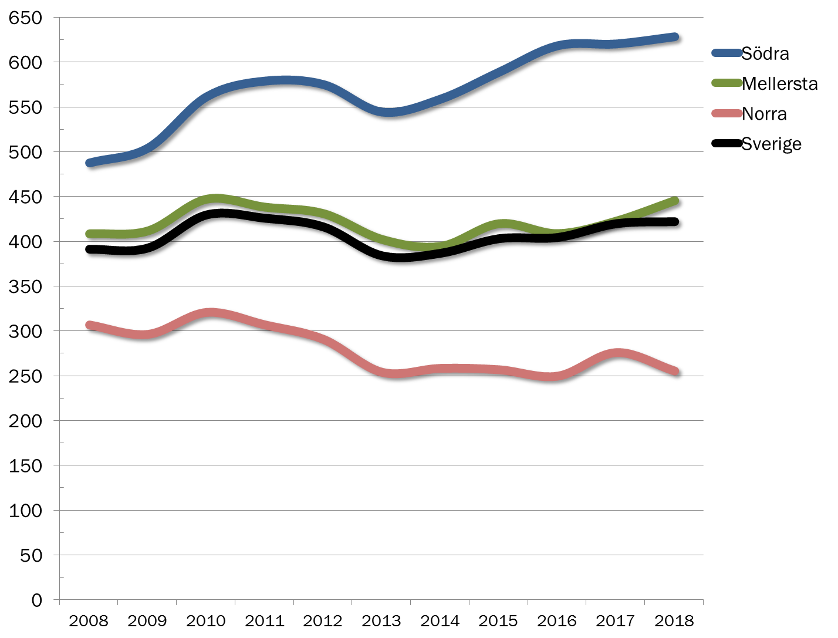
Skogspriser halvår 2018
Utveckling | 6 månader | 5 år
Södra | + 1,3 % | + 15 %
Mellersta | + 5,1 % | + 11 %
Norra | - 7,2 % | + 1 %
Sverige | + 0,5 % | + 10 %
Kr/m³sk
(reala värden)
Notes:
Reala priser, kronor per skogskubikmeter

Slide 6
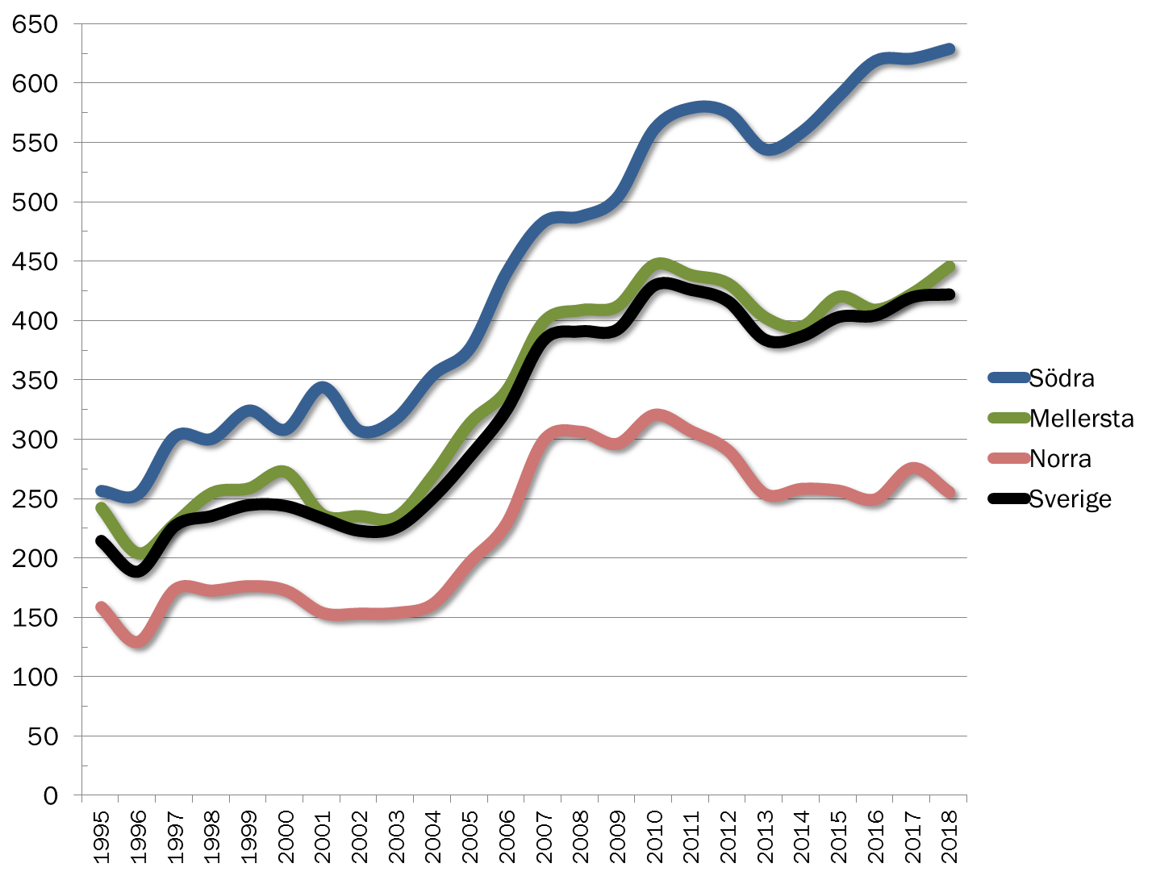
Skogspriser halvår 2018
Kr/m³sk
(reala värden)
Notes:
Reala priser, kronor per skogskubikmeter

Slide 7
Investering 3 miljoner kr i skog
Halvår 2018 | Hektar* för 3 miljoner kr | M³sk för 3 miljoner kr
Norra | 129 | 11 700
Mellersta | 51 | 6 700
Södra | 33 | 4 800
Sverige | 55 | 7 100
* Ett hektar är en yta på 100*100 meter

Slide 8
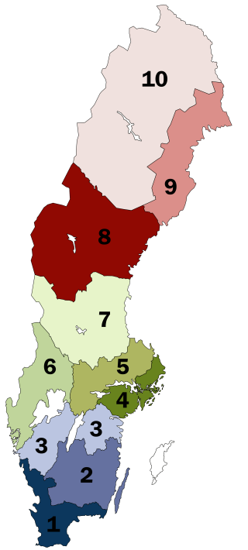
Skogspriser, kr/m³sk
 | 2008 | 2009 | 2010 | 2011 | 2012 | 2013 | 2014 | 2015 | 2016 | 2017 | 2018 halvår
1 | 510 | 516 | 554 | 588 | 585 | 557 | 572 | 572 | 667 | 623
2 | 431 | 461 | 517 | 547 | 542 | 514 | 527 | 575 | 612 | 620
3 | 437 | 434 | 510 | 541 | 552 | 518 | 529 | 552 | 547 | 599
4 | 463 | 439 | 478 | 517 | 538 | 493 | 508 | 515 | 549 | 568
5 | 408 | 452 | 464 | 470 | 485 | 451 | 418 | 472 | 437 | 462
6 | 370 | 358 | 411 | 421 | 424 | 409 | 376 | 398 | 417 | 382
7 | 343 | 338 | 379 | 365 | 343 | 315 | 329 | 343 | 325 | 377
8 | 296 | 278 | 299 | 308 | 290 | 252 | 255 | 253 | 253 | 291
9 | 313 | 297 | 323 | 331 | 311 | 280 | 293 | 288 | 278 | 325
10 | 229 | 239 | 275 | 229 | 233 | 197 | 194 | 196 | 189 | 189
Sverige | 361 | 361 | 400 | 407 | 401 | 370 | 372 | 388 | 393 | 415 | 422
Södra | 450 | 463 | 523 | 553 | 554 | 524 | 537 | 566 | 601 | 613 | 629
Mellersta | 377 | 379 | 417 | 419 | 416 | 388 | 380 | 404 | 397 | 418 | 445
Norra | 283 | 273 | 299 | 293 | 280 | 245 | 249 | 247 | 243 | 273 | 256
(nominella värden, dvs ej uppräknade med KPI)
Notes:
Nominella värden, kronor per skogskubikmeter

Slide 9
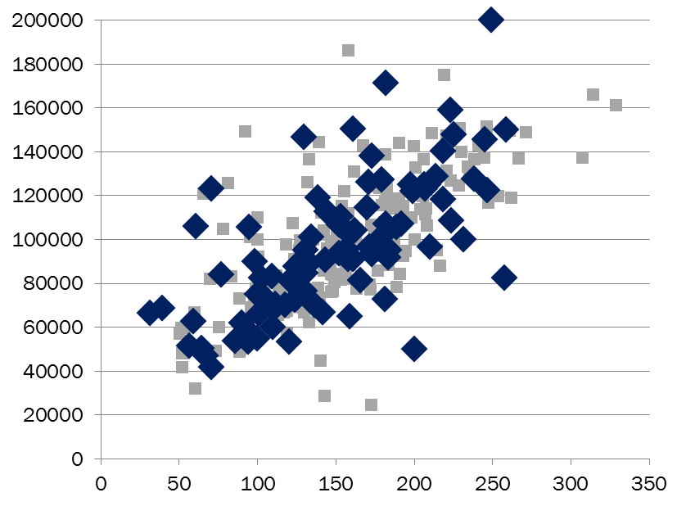
Område södra Sverige Pris (kr/hektar) vid olika virkesförråd (m³sk/ha)
Blå=första halvåret 2018 och grå=2017.
Priset per hektar påverkas av virkesförrådet, vilket framgår i diagrammet. Andra prispåverkande faktorer är bonitet, arrondering, läge, virkeskvalitet, vägnät, avstånd till industri, jakt m.m.
Notes:
OBS Ingen viktning gjord på fastighetsstorlek!

Slide 10
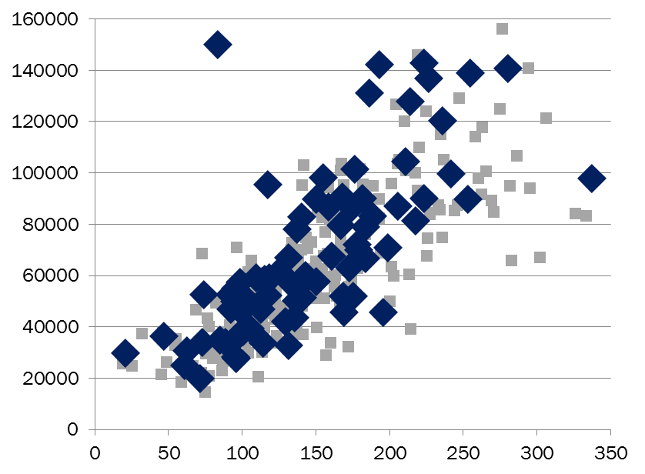
Område mellersta Sverige Pris (kr/hektar) vid olika virkesförråd (m³sk/ha)
Blå=första halvåret 2018 och grå=2017.
Priset per hektar påverkas av virkesförrådet, vilket framgår i diagrammet. Andra prispåverkande faktorer är bonitet, arrondering, läge, virkeskvalitet, vägnät, avstånd till industri, jakt m.m.
Notes:
OBS Ingen viktning gjord på fastighetsstorlek!

Slide 11
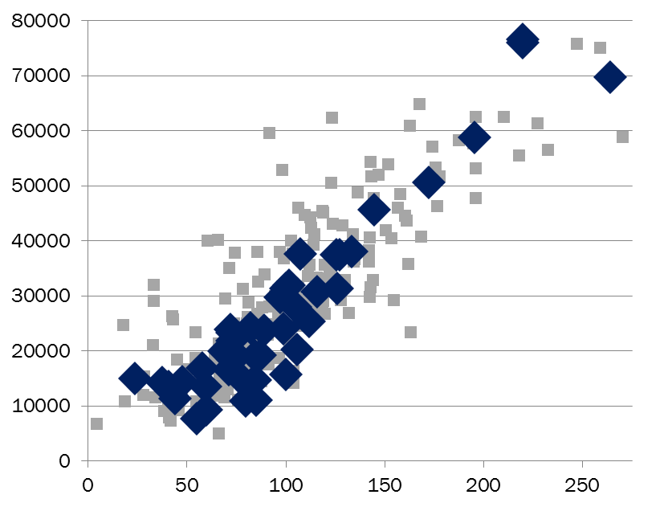
Område norra Sverige Pris (kr/hektar) vid olika virkesförråd (m³sk/ha)
Blå=första halvåret 2018 och grå=2017.
Priset per hektar påverkas av virkesförrådet, vilket framgår i diagrammet. Andra prispåverkande faktorer är bonitet, arrondering, läge, virkeskvalitet, vägnät, avstånd till industri, jakt m.m.
Notes:
OBS Ingen viktning gjord på fastighetsstorlek!

Slide 12
